Slide 1
RE-CmeB 靶点分子生成
从代理奖励套利到独立口径的偏好优化
第 2–3 章工作汇报
谢东宸
[培养院系] · 2026 年 9 月
Notes:
本次汇报覆盖论文第 2 章与第 3 章。核心是一条完整的论证链：先用硬指标把模型适配好，结果发现指标改善的来源是结构病理；于是换一把独立于奖励的尺子重选底座，再换优化范式，最后在对接基本持平下把结构问题压下去。

Slide 2
预训练生成模型不含靶点偏好，直接用于 RE-CmeB 无法保证分子可用
生成模型的训练目标是拟合数据分布
参数中不含任何口袋特异性；换一个靶点必须重新适配
适配手段是奖励，而奖励只是代理量
对接分数、QED、SA score 都不等于真实目标 → 适配结果必须用独立口径检验
RE-CmeB 靶点：PDB 8GJL，口袋 C:1101
2 / 17
Notes:
开场先立问题：预训练模型学的是数据分布，参数里没有靶点偏好。用到具体靶点上必须做适配，而适配只能靠奖励——奖励又只是代理量。这就埋下了后面 reward hacking 的伏笔。

Slide 3
核心问题：能否在不牺牲对接的前提下，抑制生成分子的结构病理？
用标量奖励把模型适配好之后，
能否不以其结构合理性为代价？
能否用一个独立于训练奖励的口径来度量并抑制这种代价？
第 2 章建立可复用的适配与检验流程，并完成一次完整实现
第 3 章以该口径为起点，更换底座选择依据与优化范式
判据必须独立于训练奖励
3 / 17
Notes:
研究问题必须有独立一页。本文用两章回答：第2章建立一套适配与诊断流程并跑一次完整实现；第3章沿着诊断结论改底座、改范式。贯穿全程的原则是：判据要独立于训练奖励。

Slide 4
本文建立两条递进的流程：先用硬指标适配，再用独立口径审查并重选
第 2 章
统一对接口径
▶
五模型横评
▶
选 DiffGui
▶
强化学习适配
▶
独立口径诊断
诊断结论作为转折：硬指标改善，但结构病理同步恶化
第 3 章
该口径下复评
▶
改以 DiffSBDD
▶
成对偏好优化
▶
合理分子 55.6%
▶
对接基本持平
两条流程为递进关系：第 2 章的诊断界定了第 2 章结论的适用范围，并构成第 3 章的问题起点
4 / 17
Notes:
这页是全场的地图。上半是第2章：统一口径、五模型横评、选 DiffGui、强化学习适配，最后用独立口径诊断一次。中间的红色一句是转折——正是这个诊断否定了自己的指标口径。下半是第3章：在该口径下复评底座、改用 E2PO。

Slide 5
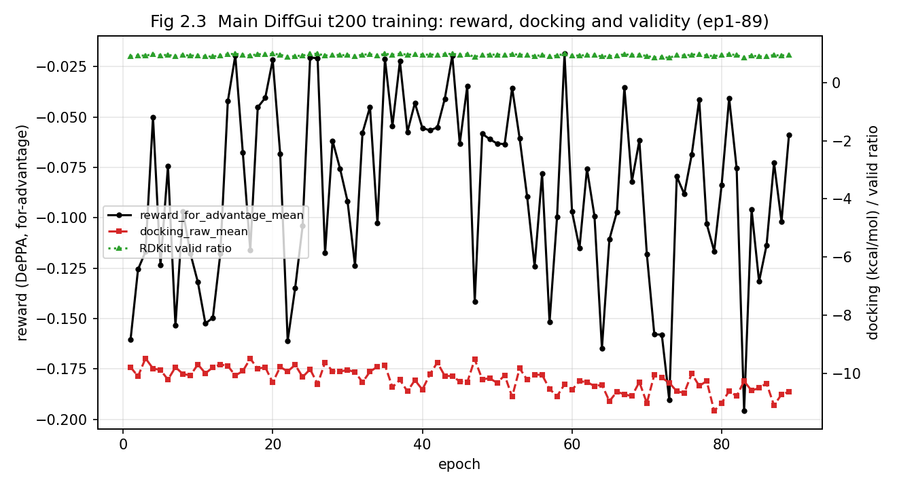
在硬指标口径下，DiffGui 强化学习完成了有效的靶点适配
对接均值 −9.78 → 最优 −11.28（约 15%）
最优出现在 epoch 79
RDKit valid / docking success：0.8906 → 0.9531
重复率为 0；8 卡、全模型微调、t=200、等权奖励
图 2.3 DiffGui 主训练逐 epoch 的奖励、对接与有效性（ep1–89）
5 / 17
Notes:
先给正面结果。这一页要讲清楚：强化学习确实把模型往高对接推了约 15%，有效性也上去了，重复率为零。这部分是实实在在成立的，而且是后面所有论证的起点。

Slide 6
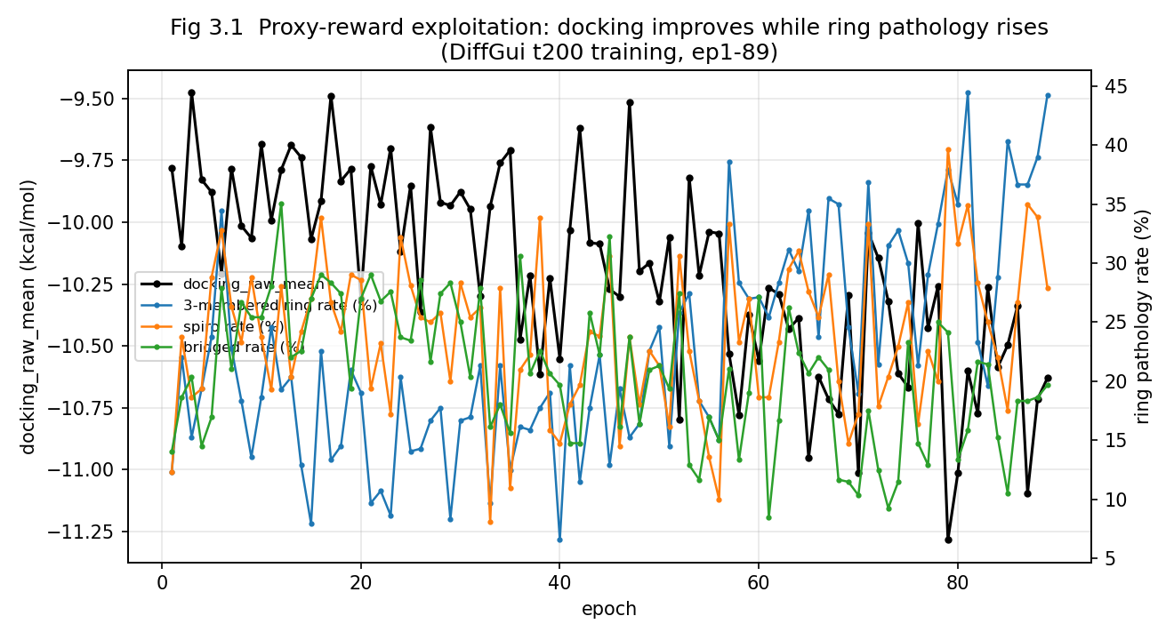
但同一批分子的环系病理同步恶化：三元环率由 12.3% 升至 44.3%
三元环率 12.3% → 44.3%（约 3.6 倍）
螺环率 12.3% → 27.9%，桥环率 14.0% → 19.7%，芳香环数下降
重原子数基本不变（18.2 → 19.0）
→ 排除“生成更大分子刷分”的解释
图 2.5 代理奖励套利诊断（主训练 ep1–89）；表 2.6 主训练前后环系与刚性指标
6 / 17
Notes:
这是全场的转折点。硬指标改善的同时，环系病理同步恶化。注意强调重原子数基本不变——这一点很关键，它排除了“模型只是把分子做大所以对接分变低”这个最常见的质疑。所以指标改善的来源里，至少有一部分是结构病理的富集。

Slide 7
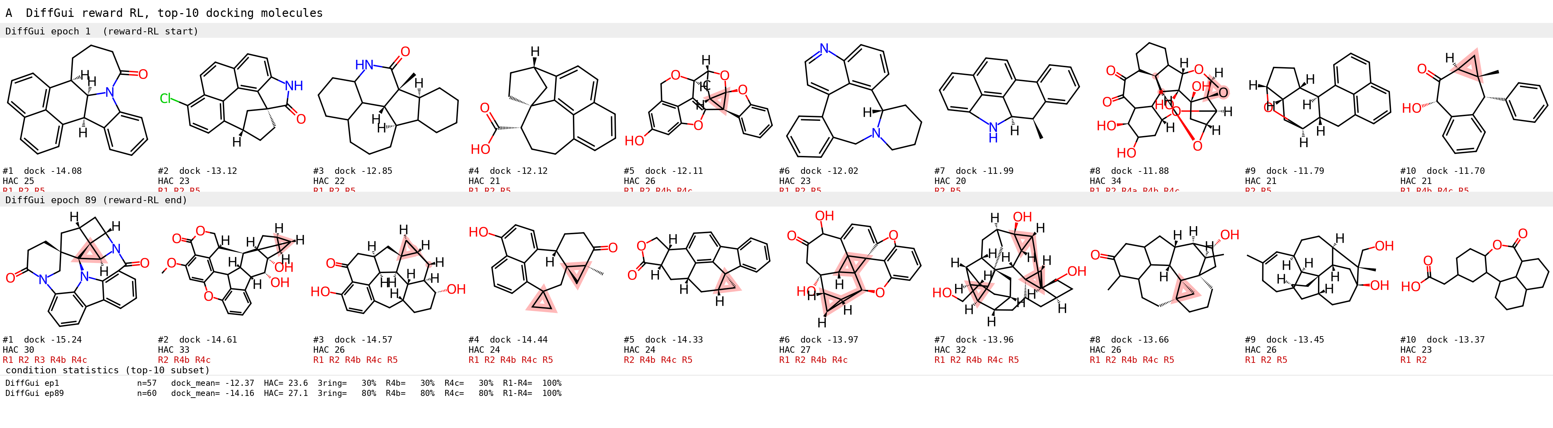
在对接最好的分子中，含三元环的比例由 3/10 升至 8/10
选样：对接分数最优的 10 个 —— 奖励函数直接指向的区域，非事后挑选
三元环 / R4b / R4c 命中数 30% → 80%
该子集重原子数 23.6 → 27.1（图中已标注，尺寸混杂透明化）
7 / 17
Notes:
上一页是统计证据，这页是单分子视觉证据。选样规则是“对接最优的10个”，也就是奖励函数直接指向的区域——所以这不是挑样本，而是看奖励想要什么。上排是 ep1，下排是 ep89，红色高亮是三元环：命中比例从 3/10 涨到 8/10。同时如实标注该子集重原子数从 23.6 涨到 27.1。

Slide 8
根因是评价口径与训练奖励同源，改善无法自证
训练奖励
评价口径
同一套计算过程
docking · QED · SA
UniDock + Vina · QED
指标的改善既可来自分子质量的真实提升，也可来自模型对该口径的针对性利用
二者在数值上无法区分
→ 评价与优化必须解耦，这是第 3 章的出发点
8 / 17
Notes:
把根因讲透：训练奖励用的是 docking/QED/SA，而评价用的也是 UniDock+Vina 和 QED，是同一套计算过程。同源意味着指标的改善既可能来自真实提升，也可能来自模型针对这个口径的利用——两者在数值上分不开。所以出路不是调奖励权重，而是把评价和优化解耦。

Slide 9
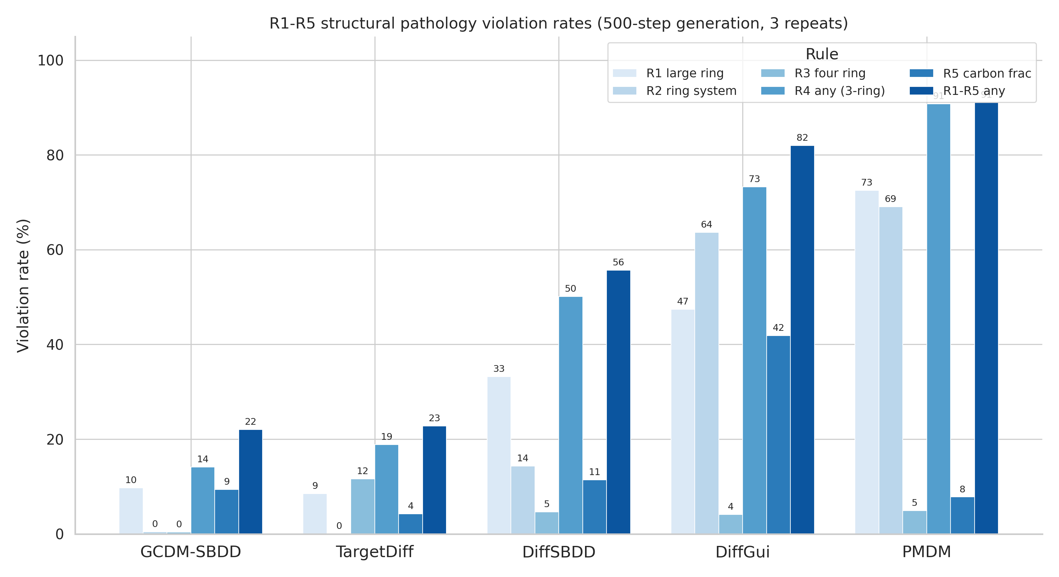
改用独立于奖励的结构规则口径后，DiffGui 的高对接优势消失
R1–R4 命中率：DiffGui 73.23% vs DiffSBDD 50.12%
限定在合理分子子集后：−8.86 vs −8.92 kcal/mol
→ 全口径的对接优势归零
说明优势来自分子池中的病理结构，而非合理分子本身更好
图 3.1 五模型结构规则命中率（500 步、3 次重复）；表 3.2 / 表 3.2b
9 / 17
Notes:
换尺子之后结论翻转。DiffGui 的 R1–R4 命中率 73%，远高于 DiffSBDD 的 50%；但把比较限定在各自的合理分子子集上，两者对接几乎一样（−8.86 vs −8.92）。也就是说，DiffGui 全口径下的对接优势，完全来自它生成了更多病理分子。这句话把“选错模型”升级成了“指标口径有结构性盲区”。

Slide 10
E2PO 把“什么更好”从事后标量打分改为事前成对比较
标量奖励（第 2 章）
成对偏好（E2PO，第 3 章）
奖励函数给每个分子打一个分
模型可反向利用该函数
→ 出现套利（reward hacking）
winner / loser 在训练前由规则判定并固定
模型无法改变“谁是 winner”
→ 机制上切断套利通道
奖励只决定“这一对梯度用多大力”，方向来自模型自身的去噪误差
偏好对定义：R1–R4 命中 0 条为 good，≥1 条为 bad；R5 在配对中保持中性
10 / 17
Notes:
这页讲机制。左边是第2章的做法——奖励函数给标量分，模型可以反向利用它。右边是 E2PO：winner 和 loser 在训练之前就由规则判定并固定，模型无论怎么改生成分布都改不了谁是 winner。所以奖励退化成“这一对梯度用多大力”，方向来自模型自己的去噪误差。这是结构性的反套利，不是调参。

Slide 11
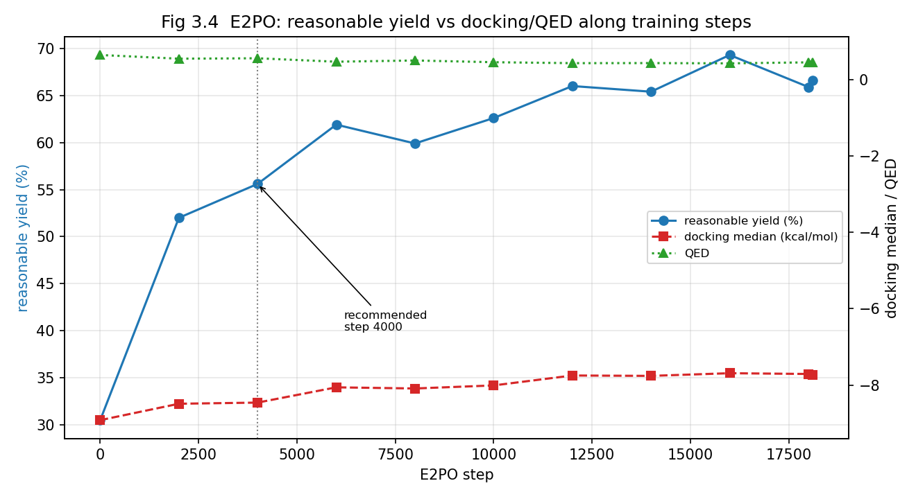
E2PO 将合理分子产率由 30.5% 提升至 55.6%，对接基本持平
合理分子产率 30.5% → 55.6%（1.82×）
R1–R4 命中率 48.67% → 21.27%
合理分子对接中位 −8.92 → −8.46（回退 0.46）
停留点 step 4000 由预先确定的准则选出，非事后挑选
表 3.3 / 图 3.3；停留点准则：合理分子 QED 不低于基线 85% 时取产率最高者
11 / 17
Notes:
主结果。合理分子产率从 30.5% 提到 55.6%，几乎翻倍；对接只回退 0.46 kcal/mol，基本持平。特别要说明停留点是按预先定好的准则选出来的，不是看结果挑的——这一点在答辩时几乎一定会被问。

Slide 12
改善集中在三元环与环系维度：R2 与 R4c 几乎被清除
R2 12.98% → 0.37%，R4c 13.57% → 0.98%
R4b 17.70% → 4.03%，R1 32.45% → 15.04%
R5 护栏 14.01% → 15.16%
它未进入优化目标，故没有改善动力 —— 这反证了“判据覆盖维度决定改善方向”
表 3.3 E2PO 优化前后逐条命中率（推荐停留点 step 4000）
12 / 17
Notes:
看改善落在哪里。R2 和 R4c 几乎清零，R4b 也降了四倍多。但请特别注意橙色的 R5——它是组成护栏，在偏好对里被匹配成中性、不参与优化，所以完全没有改善。这不是缺陷，而是一个天然对照组：它证明了模型的改善方向严格由判据覆盖的维度决定。

Slide 13
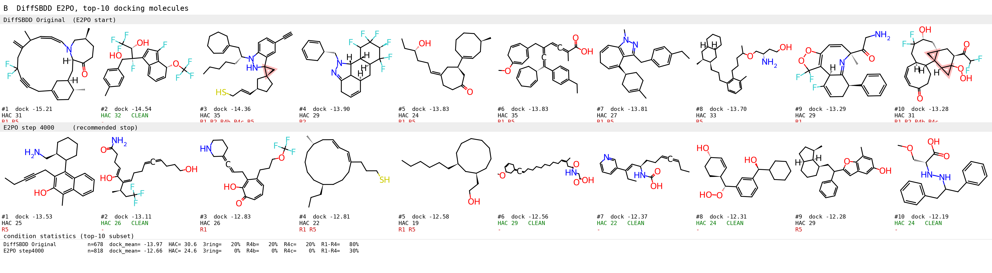
与第 2 章相反：优化后对接最好的分子中，干净分子由 1/10 增至 5/10
选样规则与第 7 页完全一致（对接分数最优的 10 个）
三元环 2/10 → 0/10；R1–R4 命中 8/10 → 3/10
该子集重原子数 30.6 → 24.6（图中已标注）；全体口径下重原子数基本不变（21.7 → 20.8）
13 / 17
Notes:
与第7页口径完全一致的一张图，方向完全相反。优化前对接最好的10个分子里只有1个干净，优化后有5个。这说明结构改善不是靠让出对接优势区换来的——即便在对接最优的子集里，结构也变干净了。这是整个工作里最有说服力的一张图。

Slide 14
优化后仍未达到真实类药空间水平，差距约 2 倍
R1–R4：21.27% vs 10.38%（2.05×）
R1–R5：32.03% vs 15.28%（2.10×）
两个口径给出同一结论 → 差距不依赖于是否纳入组成护栏
ChEMBL 参照 1 550 090 个类药分子，与生成分子同一规则实现
§3.3.2.3 与基线和外部参照的口径对比；ChEMBL 36，relaxed 分母口径一致
14 / 17
Notes:
最后把结果放到真实化学空间里定位。优化后 R1–R4 是 21.27%，参照水平是 10.38%——还差两倍。换 R1–R5 口径算同样是两倍，说明这个差距是稳的，不依赖于是否纳入组成护栏。这一页的价值在于诚实：改善是真的，但离真实类药空间还有距离。

Slide 15
结论的三条边界：QED 下降、单一口袋、未达参照水平
目标外维度漂移：合理分子 QED 0.647 → 0.561 —— 优化目标未覆盖的维度会退化
统计效力有限：单一口袋（8GJL/C1101）、单 seed、无方差估计
未达参照水平：与 ChEMBL 相比仍有约 2 倍差距
候选分子是否真的更优，最终仍需分子动力学模拟与实验活性验证
§3.3.2.4 放行标准核对；§3.4 本章小结
15 / 17
Notes:
主动把边界摆出来。QED 下降说明换口径只是把未被覆盖的维度暴露出来，这不是失败而是必然；单口袋单 seed 是统计效力问题；离 ChEMBL 参照还差两倍。最后一句最重要：候选分子是否真的更优，最终要靠 MD 和实验，这是计算工作的固有边界。

Slide 16
结论
1
标量代理奖励可被模型针对性利用
对接均值改善约 15% 的同时，三元环率由 12.3% 升至 44.3%，且重原子数基本不变 —— 改善的来源包含结构病理富集。
2
优化目标改为独立于奖励的显式结构规则后，可在对接基本持平下实现结构改善
合理分子产率 30.5% → 55.6%（1.82×），R1–R4 命中率 48.67% → 21.27%，对接中位仅回退 0.46 kcal/mol。
3
判据覆盖的维度决定能改善什么
未进入优化目标的 R5 护栏无改善动力；优化后与真实类药空间仍有约 2 倍差距。
谢东宸 · [培养院系] · [邮箱]
16 / 17
Notes:
结论页在问答环节保持显示。三条：一是奖励可被套利，这是机制性发现；二是把优化目标换成独立口径后能实现“对接不掉、结构变好”；三是判据覆盖的维度决定改善方向——这条是方法学层面的，也是最有推广价值的一条。欢迎提问。

Slide 17
参考文献
[1] Zdrazil B, Felix E, Hunter F, et al. The ChEMBL database in 2023[J]. Nucleic Acids Research, 2024, 52(D1): D1180-D1192.
[2] Schneuing A, Harris C, Du Y, et al. Structure-based drug design with equivariant diffusion models[J]. Nature Computational Science, 2024, 4(12): 899-909.
[3] Hu Q, Sun C, He H, et al. Target-aware 3D molecular generation based on guided equivariant diffusion[J]. Nature Communications, 2025, 16(1): 7928.
[4] Schulman J, Wolski F, Dhariwal P, et al. Proximal policy optimization algorithms[J/OL]. arXiv:1707.06347, 2017.
[5] Black K, Janner M, Du Y, et al. Training diffusion models with reinforcement learning[C]//ICLR. 2024.
[6] Rafailov R, Sharma A, Mitchell E, et al. Direct preference optimization: your language model is secretly a reward model[C]//NeurIPS. 2023.
[7] Yu Y, Cai C, Wang J, et al. Uni-Dock: GPU-accelerated docking enables ultralarge virtual screening[J]. JCTC, 2023, 19(11): 3336-3345.
[8] Trott O, Olson A J. AutoDock Vina[J]. Journal of Computational Chemistry, 2010, 31(2): 455-461.
[9] Bickerton G R, Paolini G V, Besnard J, et al. Quantifying the chemical beauty of drugs[J]. Nature Chemistry, 2012, 4(2): 90-98.
[10] Ertl P, Schuffenhauer A. Estimation of synthetic accessibility score[J]. Journal of Cheminformatics, 2009, 1(1): 8.
17 / 17
Notes:
完整参考文献。汇报中引用的每一项来源都在这里。

Slide 18
A1 · 为什么不用 SA score / Brenk 作为判据？
Brenk 过滤器：五模型命中率持平（26%–35%），无法区分病理
SA score：能区分但动态范围小（E2PO 全程仅动 0.23），不适合作主要偏好轴
结构规则口径：仅由拓扑与元素组成判定，不依赖对接或活性计算，与优化目标天然独立
18 / 17
Notes:
附录页，用于预判的问答。

Slide 19
A2 · R1–R5 的阈值（≥7、>3、0.85）是怎么定的？
判据用法是相对比较 —— 比较同条件、不同模型或不同训练阶段之间的差异，而非以绝对阈值判定单个分子
参照系为 ChEMBL 36 全量 1 550 090 个类药分子，使用完全相同的规则实现
逐条富集倍数：R4a 31.7×、R4c 20.9×、R4b 16.0×、R1 7.9×、R2 3.9×、R3 1.9×、R5 2.2×
19 / 17
Notes:
附录页，用于预判的问答。

Slide 20
A3 · 与 ChEMBL 参照的口径是否可比？
参照集经 chembl_structure_pipeline 标准化，全部 SMILES 均为单片段（多片段 0、解析失败 0）
因此 relaxed 最大片段步骤在参照集上为空操作，relaxed 分子数 = 全量 1 550 090
生成侧与参照侧使用同一分母定义（relaxed 分子数）
20 / 17
Notes:
附录页，用于预判的问答。

Slide 21
A4 · 分子尺寸（HAC）的混杂如何控制？
环系病理与分子尺寸正相关：corr(HAC, R1–R4) = +0.64 ~ +0.70
按重原子数分层后，三元环率的上升在每一档内均成立（0→22%、0→31%、7→50%、12→43%）
但 R1–R4 聚合量在各档内基本不变 → 该聚合量的变化主要由尺寸分布驱动
21 / 17
Notes:
附录页，用于预判的问答。

Slide 22
A5 · 偏好对的匹配质量如何？
按 (元素组成, 重原子数) 严格匹配：两侧 R1–R4 平均命中条数 0.000 vs 1.978
R5 命中率被拉平（均为 3.29%），对接分均值差 < 0.003 → 两维度差异已被抵消
因此偏好对中唯一系统性差异是 R1–R4 结构病理
22 / 17
Notes:
附录页，用于预判的问答。

Slide 23
A6 · 为什么选 step 4000 而非产率更高的检查点？
准则预先确定：合理分子 QED 不低于基线 85%（0.647 × 0.85 = 0.550）时，取产率最高者
继续训练至 step 16000 产率可达约 69%，但合理分子对接中位一路回退至约 −8.0
step 4000 把对接让步限制在 0.46 kcal/mol 以内
23 / 17
Notes:
附录页，用于预判的问答。

